Slide 1






206
212

Slide 2


目
錄
01
研究動機
02
相關資訊
CONTENTS
03
實地探訪
04
心得&建議

Slide 3



01 研究動機

Slide 4

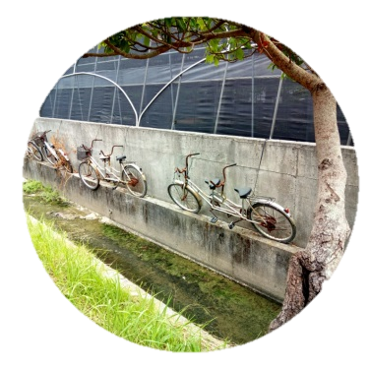


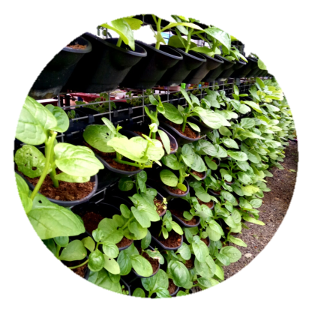
一、研究動機
目標
蘭陽的產業
產業的轉型
在地
發展的方向
未來

Slide 5
02 相關資訊

Slide 6


自然
生態
田園
景觀
環境
資源
根據《農業發展條例》定義:
農林
漁牧
生產
農業
經營
活動
提供
農村
文化
農家
生活
1.休閒
2.農業及農村體驗
一種以上述為目的的農業經營
參考資料(註1)

Slide 7



二、發展歷程
民國93年
成長期(前)
成長期(後)
民國54年
政府
政策
法律
木柵觀光茶園
呼應國家觀光政策
發展觀光農業
示範計畫
生態/健康旅遊
發展期
質的提升
萌芽期
e.g.評選、評鑑
農民自發性
永續發展
目的﹕
成長期(中)
節省勞力
農委會-臺大-研討會
民國69年
吸引遊客
確定名稱
市民農園
農業區V.S農場
參考資料(註2)

Slide 8
03 實地探訪

Slide 9




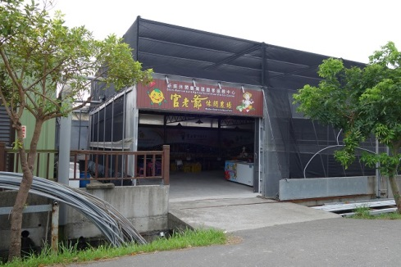
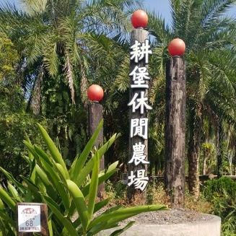
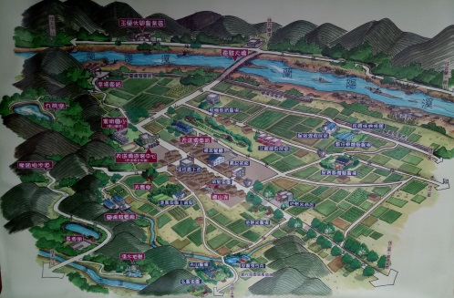
一、我們的行程
官老爺
休閒農場
耕堡
休閒農場
天送埤
休閒農業區
09﹕20
13﹕10
14﹕00

Slide 10

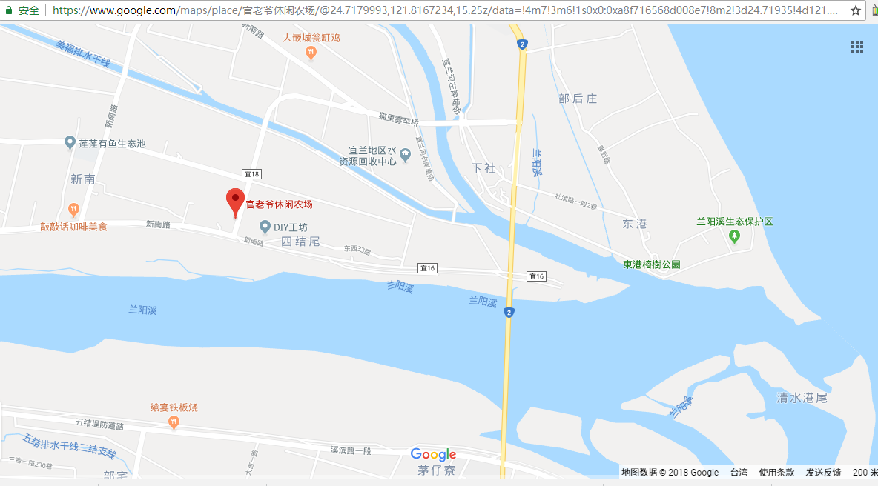
二、官老爺休閒農場
壯圍鄉新南村
官老爺休閒農場
參考資料(註3)

Slide 11

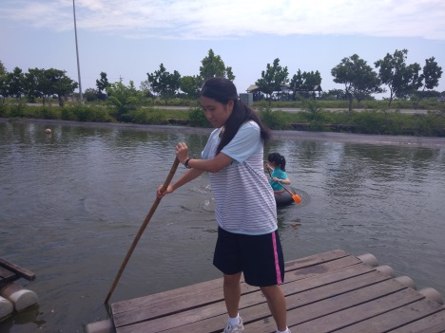

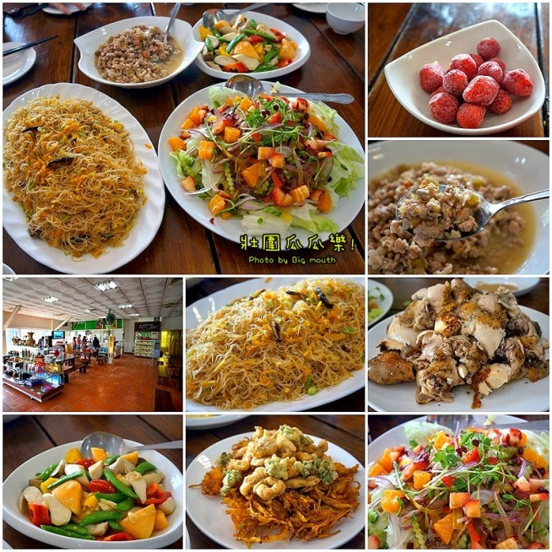
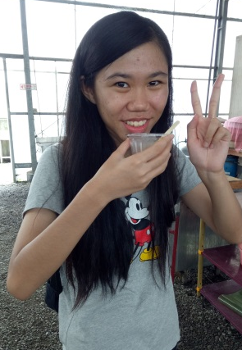
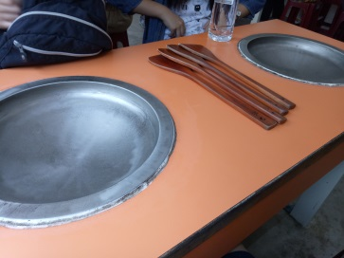
原名﹕金益草莓園
面積﹕268.16 公頃
商業﹕採果、農產品及 DIY 活動
炒冰
划竹筏
瓜瓜風味餐料理
參考資料(註4)

Slide 12
訪談紀錄1﹕當初為甚麼想創立官老爺休閒農場呢﹖
A:
據農場主人官燿金表示，
他也不曉得自己最後竟然會走「休閒農場」這條路。
其實他一開始只是做果園的生意，
後來發現不能只是單單販賣蔬菜瓜果。
他說，新南比較偏僻、沒有靠在主要道路旁邊，為了招攬遊客，
吸引人潮到新南村落走一走、逛一逛，
他在林凱俐教授與另一位林老師的幫助下，
接觸到了「休閒農業」，
於是在一番思量後，
便決定轉型成為休閒農場，希望能將遊客引進來。
創立
原因

Slide 13
訪談紀錄2﹕請問官先生，
可以向您詢問一年的來客量大約是多少嗎?
A:
這兩年來客數量比較少，
大約在一年有一萬三~一萬五人次，
最多的時候有約兩萬人造訪。
一年
人次

Slide 14
訪談紀錄3﹕請問對在地休閒農場未來的目標及願景是﹖
A:
官先生表示，宜蘭是以「農業」為主的地方，
早期以傳統農業開始慢慢起步，
近來的休閒農業則是一種途徑複雜的經營模式。
他笑著說，
其實他很希望新南變為全部都是休閒農業的地方，
不要只做傳統農業了，
經濟農業比較能帶動發展。
展望
未來

Slide 15

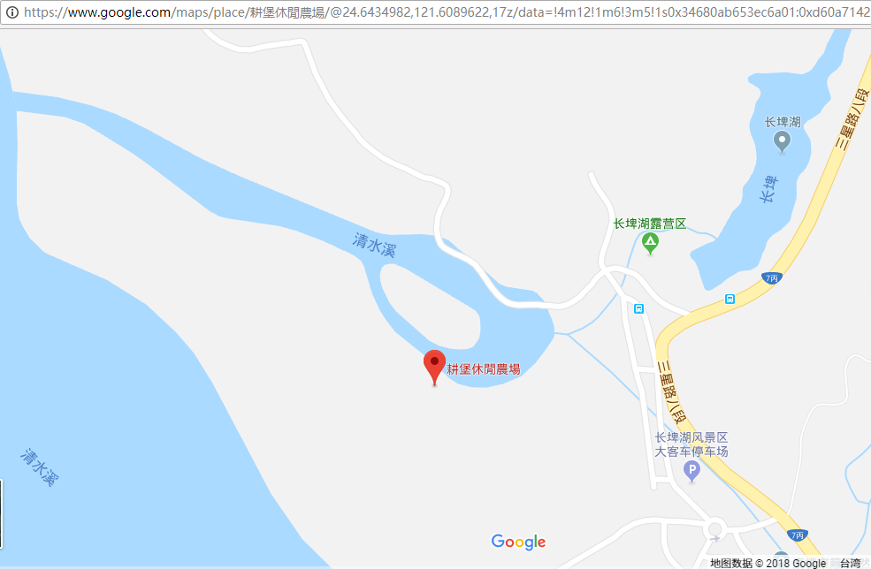

三、耕堡休閒農場
三星鄉員山村
耕堡休閒農場
參考資料(註5)

Slide 16
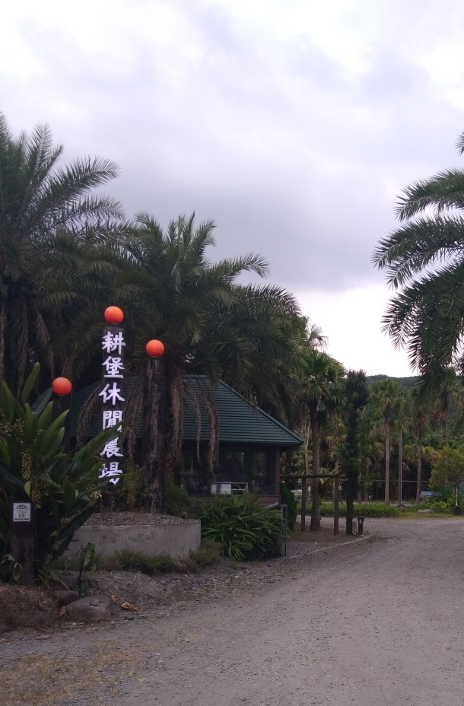
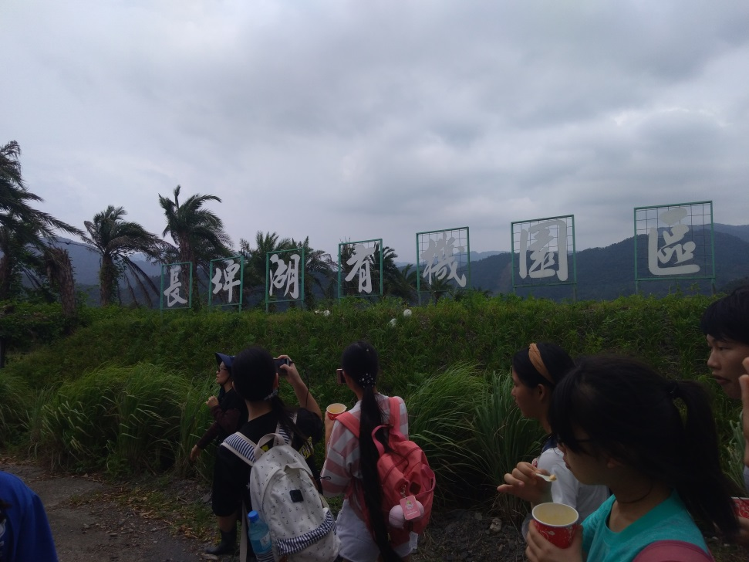
休閒農業-有機農業﹕一種較不污染環境、不破壞生態，
並能提供消費者健康與安全農產品的生產方式。
認養管理
耕堡休閒農場
長埤湖有機園區
參考資料(註6)

Slide 17
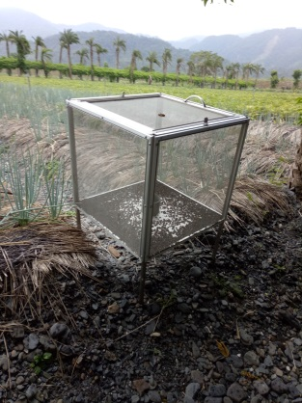
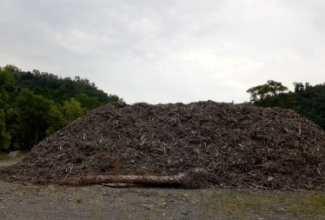
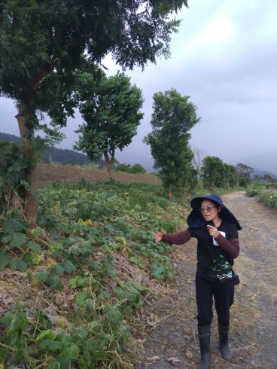
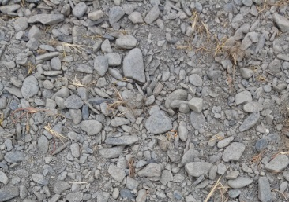
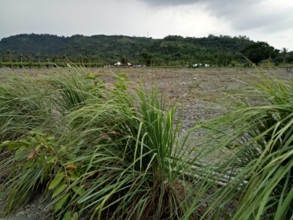
長埤湖有機園區
除蟲
驅蚊
利排水
砂石
堆肥
香茅
捕蠅器
果皮、樹葉
(無化學)
生物防治法
導覽
捕果蠅
化合肥
殺蟲劑

Slide 18
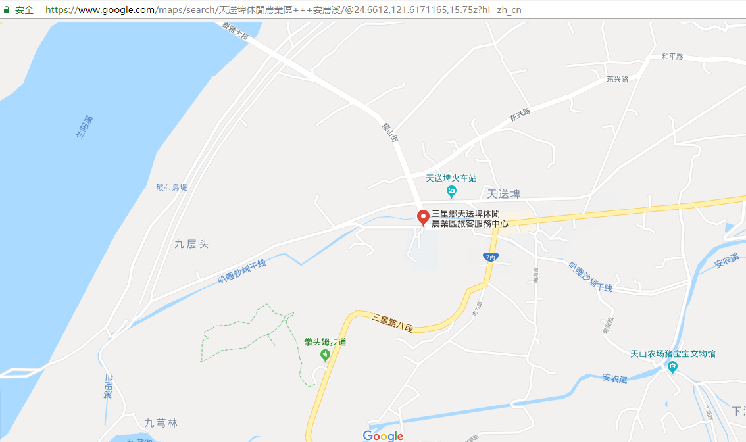
四、天送埤休閒農業區
三星鄉天山村
遊客服務中心
天送埤休閒農業區
安農溪
參考資料(註7)

Slide 19
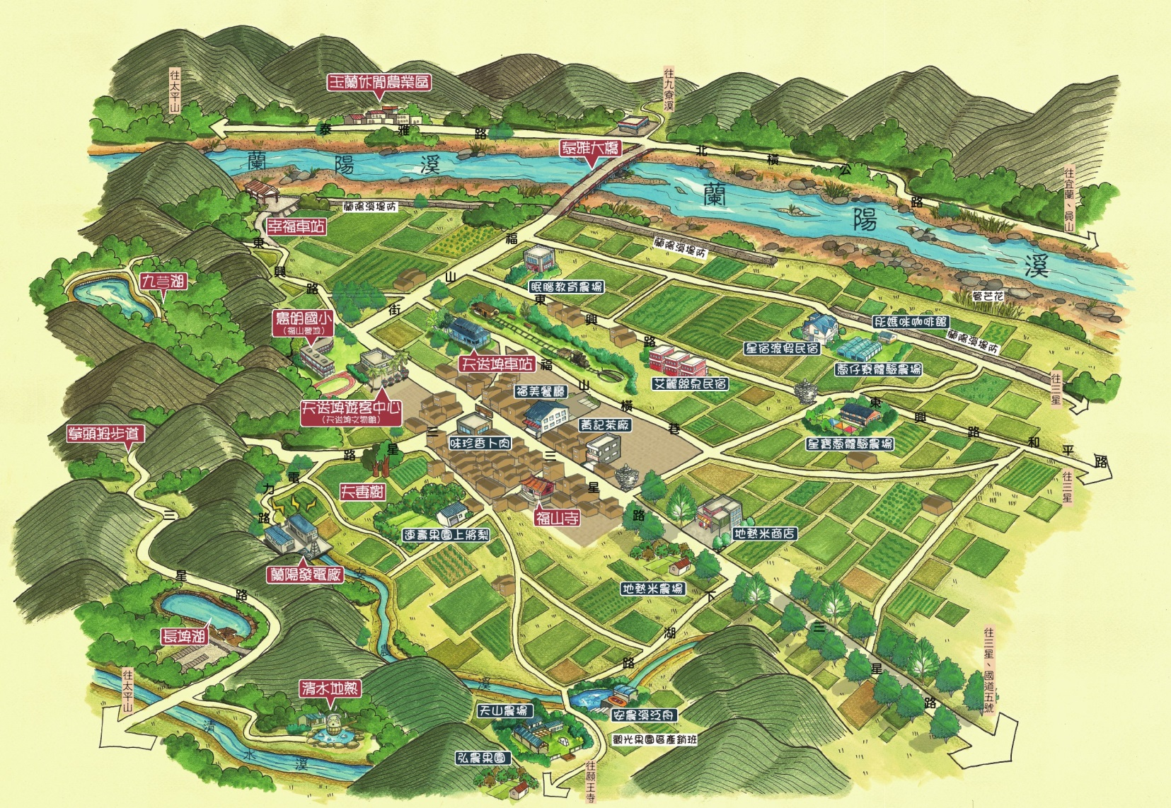
觀光立縣
地名的由來
1. 天送之水天送來
2. 紀念人名
「埤」 水池
面積: 290公頃
日夜溫差大+礦物質
蔥、蒜、銀柳、梨
參考資料(註8)

Slide 20
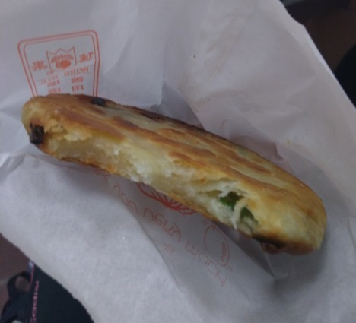
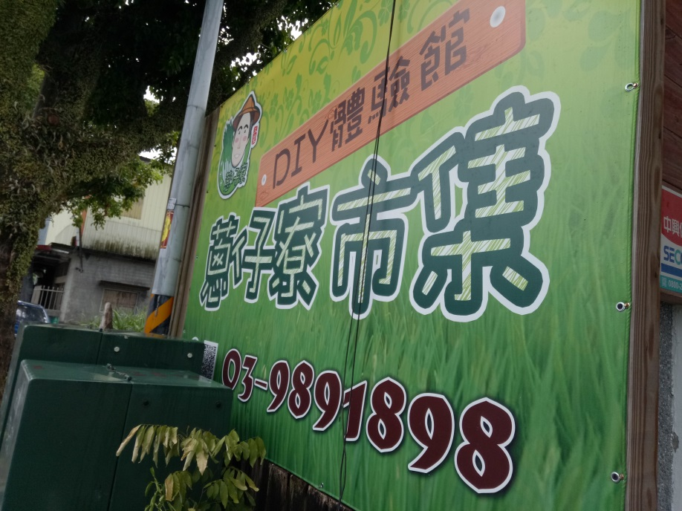
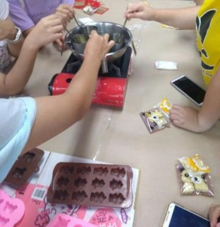
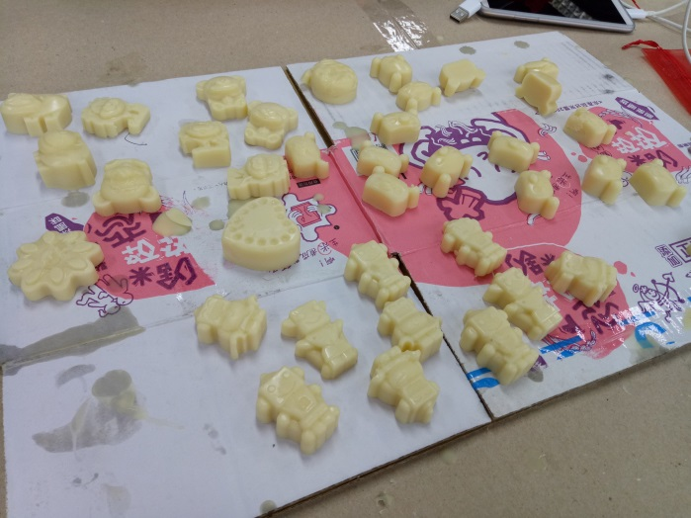
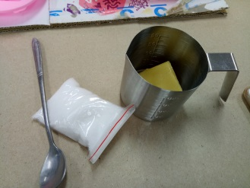
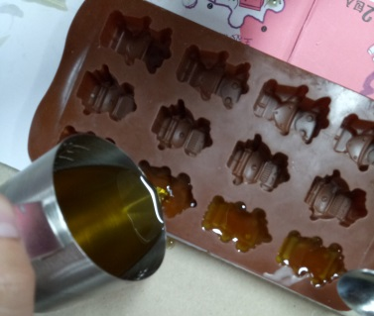
天送埤休閒農業區
遊客服務中心
蔥仔寮市集DIY體驗館
蔥油餅
香茅防蚊磚
農產品加工

Slide 21
04 心得&建議

Slide 22
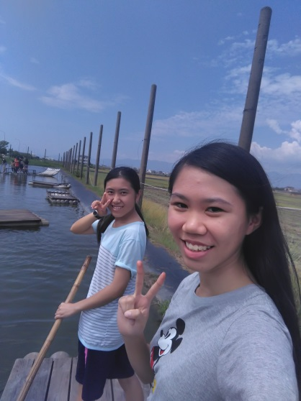
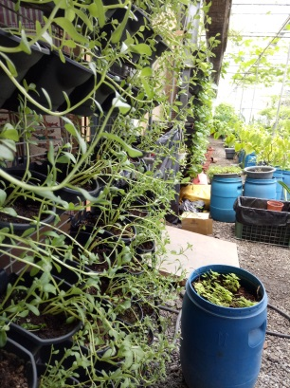
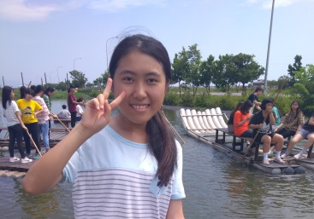

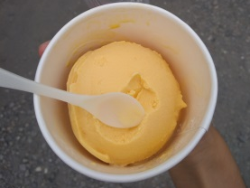

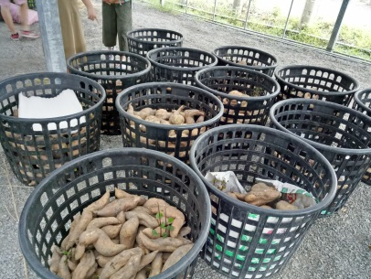
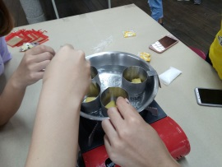
心得:
休閒農業的定義
產業轉型
附加價值
開心
更了解宜蘭
農村文化擴展
收獲滿滿

Slide 23
未來發展方向:
科技
01
資訊技術、手機APP
創意
知名度
推陳出新
吸引力
廣告、微電影、直播等
03
02

Slide 24
引註資料:
註1: 維基百科。休閒農業。(https://zh.wikipedia.org/wiki/%E4%BC%91%E9%96%92%E8%BE%B2%E6%A5%AD)
註2: 段兆麟(2007年)。台灣休閒農業發展的回顧與未來發展策略。
(https://www.coa.gov.tw/ws.php?id=12560)
註3、5、7:使用之地圖來自Google map
註4: 大口老師的走跳學堂(2013年)。【宜蘭】壯圍瓜瓜樂‧瓜果的故鄉小旅行 計畫。(https://zineblog.com.tw/blog/post/38885877)
註6: 有機農業全球資訊網。有機農業簡介。(http://info.organic.org.tw/supergood/front/bin/ptlist.phtml?Category=100981)
註8:天送埤休閒農業區。園區簡介。(http://song.sunshin.org.tw/p8.php)

Slide 25
Thank you

